Slide 1
第6回【国民健康保険制度及びその他医療制度】目的・対象・給付の種類・費用負担 ・後期高齢者医療制度
社会保障 II
12月1日
第5章第１節医療保険制度の概要
(5)日本の医療保険制度の特徴
（６）そのほかの医療に関する助成制度
p.130 -139
3限目 13:00 ～14：30
講義室 304
担当：原 俊彦
担当 原 俊彦（札幌市立大学）t.hara@scu.ac.jp

Slide 2
健康保険証の廃止⇒マイナ保険証への切り替え
昨年2024年12月2日：健康保険証（紙・カード）の発行停止。⇒健保は最長1年（2025年11月末）／国保・後期高齢者医療保険は半年（2025年7月末）までOK
今年12月から健康保険証は使えなくなる。
3パターン：①マイナ保険証（問題なし）②マイナカードのみ（窓口で紐づけ）③マイナカードなし（「資格確認書」）
★国保⇔健保の切り替えはマイナ保険証（問題なし） ★マイナカードの有効期間10年、更新時期に要注意

Slide 3
要注意 国保・健保の切り替え
【健保⇒国保】退職日の翌日から14日以内に本人が居住する市区町村窓口で国保への加入手続きが必要。 健康保険資格喪失証明書（勤務先/保険組合）＋離職票や退職証明書+マイナンバーカードの3点セット。
【国保から健保】健保への加入手続きは勤務先の会社が行うが、本人は市区町村の窓口で国保の脱退手続きが必要。マイナンバーカード（マイナ保険証）
＊空白期間は全額自己負担⇔請求後、返還される。
＊手続きが遅れると保険料の二重負担や支払いが生じ、返還手続きなど面倒なことになるので要注意。

Slide 4
今日のお話
第5章社会保障制度の体系第１節 医療保険制度の概要５．日本の医療保険制度の特徴 ６．そのほかの医療に関する助成制度
１）日本の医療保険制度の特徴：①国民皆保険＝すべての国民が職域か居住地域に応じ強制加入、②自己負担は限定的③「いつでもどこでも保険証１枚で受診可能！」医療へのフリーアクセス。④問題点：患者・医療機関のコスト意識の欠如・過剰医療・過剰受診の危険性あり。
２）医療保険の給付率（自己負担率）は年齢別、75歳以上は1割（現役並所得3割）負担70－74歳は２割（現役並所得3割）負担、70歳未満（通常）は3割負担、6歳（義務教育就学前）は2割負担。高額療養費制度：1ヶ月の支払い上限を超える分は、事後的に保険者から償還払いあり。
３）公費医療：生活保護、精神保健福祉法による措置入院、原爆被害者援護法による認定疾病医療、児童福祉法による医療給付、感染症予防に対する医療給付などがある。

Slide 5
第１節 医療保険制度の概要 ５．日本の医療保険制度の特徴
国保・健保などの縦割りではなく制度縦断的にみた日本の医療保険制度の特徴
国民皆保険が成立、すべての国民が職域か居住地域に応じて何らかの公的医療保険に強制加入していること。★日本では当たり前だが他の国と比べれば特異・世界最高！
医療費の自己負担は限定的、残りは第三者である保険者が支払う。
医療機関は取ッパグレがなく安心して患者を受入可能
患者は「いつでもどこでも保険証１枚で受診可能！」医療へのフリーアクセス。
潜在的なデメリット：患者や医療機関のコスト意識の欠如⇒過剰医療・過剰受診の危険性あり。

Slide 6
第１節 医療保険制度の概要 ５．日本の医療保険制度の特徴
【１】医療費の流れと保険料の拠出
被保険者は事前に保険料・税金の拠出（共同負担）
資金調達機関＝保険者（組合けんぽなど）が徴収する。
被保険者（本人・被扶養者）は病院で受診。自己負担分（3割）を病院に支払う。
病院は残りの治療費・診療報酬を審査機関に請求。審査機関が病院に残りの治療費・診療報酬を支払う。
審査機関は資金調達機関＝保険者（組合けんぽなど）に残りの治療費・診療報酬を請求する。
資金調達機関＝保険者（組合けんぽなど）は審査機関に残りの治療費・診療報酬を支払う。

Slide 7
第１節 医療保険制度の概要 ５．日本の医療保険制度の特徴
【１】医療費の流れと保険料の拠出
この仕組みの良いところ
民間の医療保険とは異なり個人のリスクやオプションによる保険料の差はない！収支相当の原理、給付・反対給付の原則は不採用。ただし保険財政上、公費負担金も含め収支均衡が原則。
公的医療保険は任意ではなく強制加入。社会保険なので集団として平均化された保険料の支払いとなる。
日本では職域（けんぽ）・地域（こくほ）とも応能負担の要素を加味している（払える人はそれなりに！）。
さらに不足する財源＝扶助原理で公費投入。

Slide 8
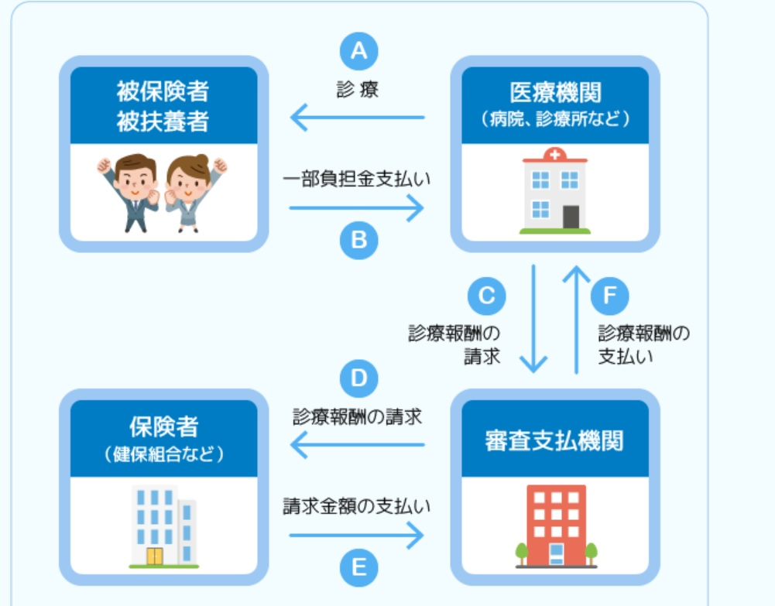
図５－６ 医療費の流れ
出典：Works Human Intelligence 健康保険組合

Slide 9
第１節 医療保険制度の概要 ５．日本の医療保険制度の特徴
【２】患者の一部負担（自己負担）
患者は医療給付の大半を、療養給付として、現物給付を受ける。患者の支払いは一部負担（自己負担）。
かっては制度（国保と健保）で給付率が異なったが、現在は統一されている。ただし給付率は年齢により異なる。
2025(R2)年現在、
75歳以上は1割（現役並所得は3割）負担
70－74歳は２割（現役並所得は3割）負担
70歳未満は3割負担
6歳（義務教育就学前）は2割負担。
高額療養費制度：1ヶ月の支払い上限を超える分は、事後的に保険者から償還払い。
VTR

Slide 10
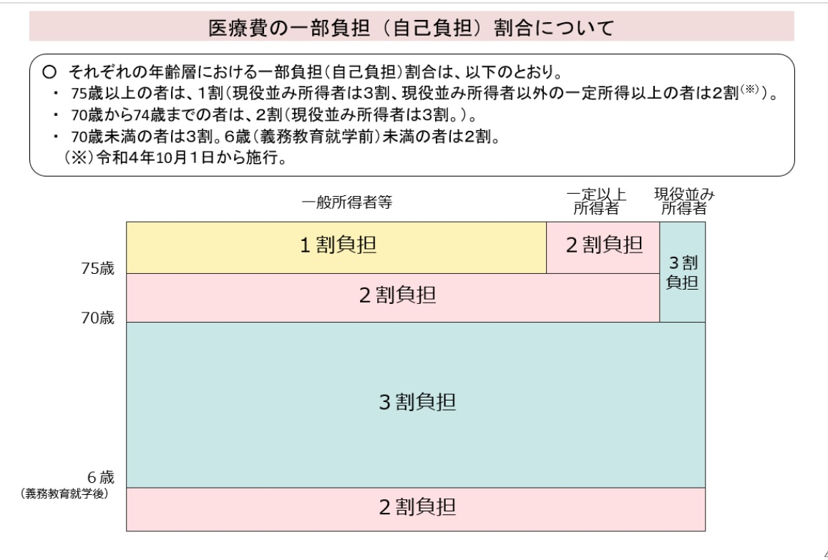
図５－１ 医療保険制度の体系
出典：厚生労働省HP「我が国の医療保険について」

Slide 11
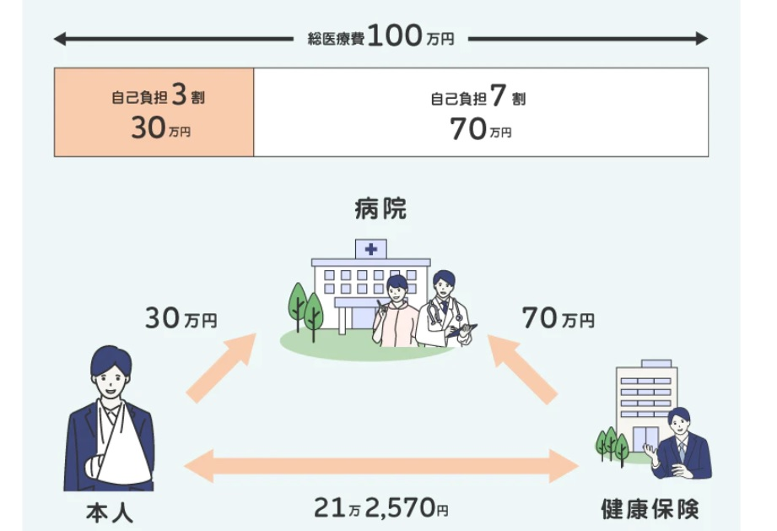

高額医療費制度のイメージ
実際の支払８万７４３０円
返金
出典：運営会社:ニッセンライフ

Slide 12
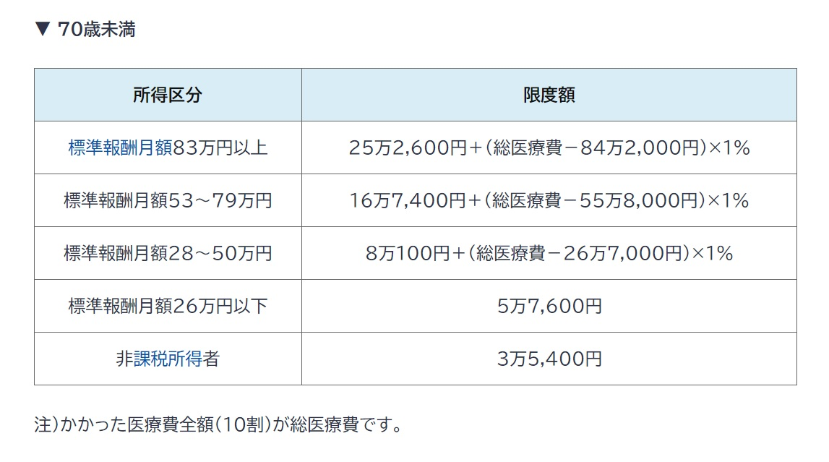



高額医療費制度の費用負担（70歳未満）
知っ得情報です！
出典：運営会社:ニッセンライフ

Slide 13
知っ得情報：マイナンバーカードで高額療養費制度の利用手続きが大幅に簡素化！
医療機関でマイナンバーカードを提示
「限度額情報の表示」に同意
顔認証または暗証番号で本人確認
⇒窓口での支払いが自動的に限度額まで！
医療機関の窓口での支払いが、所得区分に応じた自己負担限度額までとなり、限度額を超えた分の高額な医療費を、一時的に立て替える必要はない。

Slide 14
第１節 医療保険制度の概要 ５．日本の医療保険制度の特徴
【３】診療報酬：医療費は患者にとって負担だが医療機関にとっては収入。★医は算術？
医療機関は患者の自己負担以外の差額分となる診療報酬を保険者に請求し、一定の審査（審査支払い機関）を経て保険者から支払いがなされる。
日本では、基本的に保険適用の保険診療について、医療機関は自由に料金設定できない。
全国統一の診療報酬体系（公的単価・料金表、１点10円）
同じ医療行為（診療行為）は医師の経験・技術に関係なく、同一の公定料金が原則適用される。
DPC /PDPS制度（１日当たりの包括評価制度） Diagnosis Procedure Combination／Per-Diem. Payment System ＊パッケージ料金・支払い

Slide 15
第１節 医療保険制度の概要 ５．日本の医療保険制度の特徴
【４】混合診療の禁止と例外
日本では一連の医療行為における保険診療と自由診療を併用する混合診療は原則禁止されている。
保険診療で認めれていない医療行為を望む場合は原則、自由診療となり、全額自己負担（通常の保険診療と共通する部分も含め）。★ブラック・ジャックに保険は効かない！
2006（H18)年の制度改正：混合診療の拡大。保険外併用療養費制度⇒選定療養
2015（H27)年の制度改正：患者申出療養制度

Slide 16
第１節 医療保険制度の概要 ６．そのほかの医療に関する助成制度
【１】公費負担医療
公費医療は、国や地方自治体の費用（公費）によって提供される医療。
代表的な公費医療関係の法律：生活保護法による医療扶助（法第15条関係）、精神保健及び精神障害者福祉に関する法律（精神保健福祉法：措置入院（法第29条関係）、原子爆弾被爆者に対する援護に関する法律（原爆被害者援護法）：認定疾病医療（法第10条関係）、児童福祉法の措置等に係る医療の給付、感染症の予防及び感染症の患者に対する医療に関する法律による 一類感染症等の患者の入院（法第37条関係）
いずれも窓口となる都道府県・市町村・保健所などで窓口申請、制度ごとに定められた受給者証の交付を受ける。
全額公費負担とは限らず、公費優先と保険優先がある。新型コロナなど
★生活保護受給者は保護打ち切り（廃止）により、直ちに保険料の支払い・自己負担が発生する点に注意。

Slide 17
次週
8. 12月8日月曜日は、
【介護保険制度創設】介護保険制度設立以前から介護保険創設までの状況
第5章社会保障制度の体系第2節介護保険制度の概要(1)介護保険制度の沿革p.140-142

